Slide 1



ยินดีต้อนรับผู้เข้าร่วมประชุม Service Plan สาขา Intermediate Care
3 สิงหาคม 2563

Slide 2
วาระการประชุม
วาระที่ 1. ประธานแจ้งให้ทราบ
วาระที่ 2. สรุปรายงานการประชุมครั้งที่ 1 / 2563 และผลการ ดำเนินงานรอบ 9 เดือน ปี 2563
วาระที่ 3. เรื่องเพื่อพิจารณา
3.1 แนวทางในการดำเนินงานปี 2564
3.2 แนวทางในการดำเนินงาน IMC-TTM
วาระที่ 4. เรื่องอื่นๆ

Slide 3
วาระที่ 1. ประธานแจ้งให้ทราบ
1. ผลการประเมินการดำเนินงานปี 2563 จังหวัดที่ได้รับโล่ ได้แก่ เลย สกลนคร หนองคาย จังหวัดที่ได้รับเกียรติบัตรได้แก่ บึงกาฬ อุดรธานี นครพนม หนองบัวลำภู
2. กระทรวงสาธารณสุข และ สปสช ให้ความสำคัญกับการสนับสนุนการ Refer back
3. เขต 10 จ่าย Ontop for IMC ต้นทาง 2,000 บาท ปลายทาง 4,000 บาท
4. เขต 8 เริ่มให้สมัคร IMC-TTM เพื่อนำร่องในการจ่าย Ontop สำหรับ Refer back

Slide 4




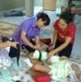


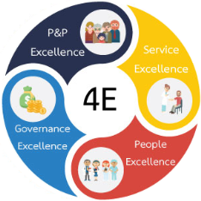

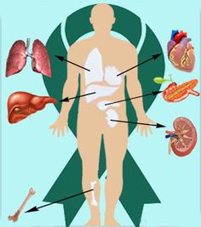
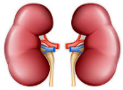


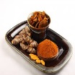
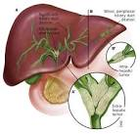
วาระที่ 2. สรุปรายงานการประชุมครั้งที่ 1 / 2563 และผลการ ดำเนินงานรอบ 9 เดือน ปี 2563

Slide 5
ตัวชี้วัดกระทรวงสาธารณสุขปี 2563
ตัวชี้วัดหลัก : ร้อยละ 50 ของโรงพยาบาลระดับ M และ F ในจังหวัดที่ให้การบริบาลฟื้นสภาพระยะกลาง แบบผู้ป่วยใน (intermediate bed/ward) หมายเหตุ : คณะทำงานตั้งเป้าหมายร้อยละ 75
ตัวชี้วัดรอง : ร้อยละ 60 ของผู้ป่วย Stroke, Traumatic Brain Injury และ Spinal Cord Injury ที่รอดชีวิตและมีคะแนน Barthel index < 15 รวมทั้งคะแนน Barthel index >15 with multiple impairment ได้รับการบริบาลฟื้นสภาพ ระยะกลางและติดตามจนครบ 6 เดือน หรือจน Barthel index = 20

Slide 6
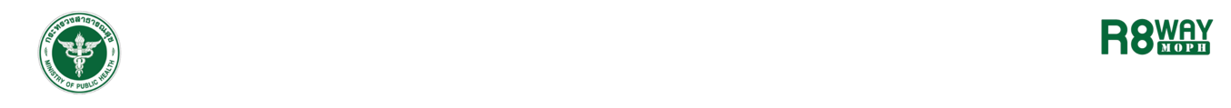
แผนพัฒนาระบบบริการ IMC
Sustainable System
Provincial Network Certification
67
เครือข่ายบริการสุขภาพระดับจังหวัด
66
65
พัฒนาระบบสู่ความยั่งยืน
Financing
Community based Rehabilitation
ฟื้นฟูสมรรถภาพโดยใช้ชุมชนเป็นฐาน
ประเมินต้นทุนและผลลัพธ์ ของการจัดบริการ
64
Service & Workforce phase1
63
62
Health Information System
ส่งเสริมและสนับสนุนการฟื้นฟูใน รพ ระดับ M และ F
พัฒนาระบบการติดตามผลการฟื้นฟูสมรรถภาพโดย cloud technology
Notes:
© Copyright PresentationGo.com – The free PowerPoint template library

Slide 7
เข้าถึงบริการ ฟื้นฟูเติมเต็มศักยภาพ เพื่อพัฒนาคุณภาพชีวิต
หน่วยงานหลัก:
หน่วยงานร่วม:
IMC
แผนงานที่………
เป้าหมาย/
เป้าหมาย(1ปี) : เข้าถึงบริการ พัฒนาคุณภาพชีวิต
เป้าหมาย PA : โรงพยาบาลระดับ M และ F ในจังหวัดที่ให้การบริบาลฟื้นสภาพระยะกลาง แบบผู้ป่วยใน (intermediate bed/ward) ร้อยละ 75
ตัวชี้วัด
สถานการณ์/ข้อมูลพื้นฐาน
ผู้ป่วย Stroke, TBI, SCI ในเขตสุขภาพที่ 8 ทั้งหมด 14,680 คน ผ่านเกณฑ์คัดกรองขึ้นทะเบียน IMC 5,846 คน คิดเป็นร้อยละ 39.82
โรงพยาบาลระดับ M และ F ในเขตสุขภาพที่ 8 ทั้งหมด 80 โรงพยาบาล เปิดให้การบริบาล IMC 64 โรงพยาบาล คิดเป็นร้อยละ 80
ยุทธศาสตร์/ มาตการ
บริหารจัดการ | พัฒนาระบบ | สร้างการรับรู้ ทัศนคติ | ระบบข้อมูล
กิจกรรมหลัก
ตั้งคณะกรรมการระดับเขต/จังหวัด ประชุมชี้แจงแนวทางพัฒนาระบบ สร้างเครือข่ายให้บริการ รพศ./รพท. รพช รพ.สต งบประมาณ : งบเขตฯ งบสปสช. งบสำนักการแพทย์เขต8 กองทุนฟื้นฟูฯจังหวัด การเรียกเก็บค่าบริการแบบ OPD IPD และ การเยี่ยมบ้าน | ระบบการคัดกรอง, refer back ติดตามผลโดยใช้ Barthel Index Score สร้างแนวทางการให้บริการ IPD (Intermediate bed/ward รพช.), OPD และในชุมชน แลกเปลี่ยนเรียนรู้ (KM) | สร้างความเข้าใจและทัศนคติบุคลากรทางการแพทย์ อปท. ภาคีเครือข่าย และประชาชน เยี่ยมบ้าน เยี่ยมเสริมพลัง | สร้าง form/cloud/drive ในการเก็บข้อมูล สรุปข้อมูลตามตัวชี้วัดระดับจังหวัดและระดับอำเภอ นำข้อมูลมาใช้วางแผนเพื่อการพัฒนาระบบ
ระดับความ สำเร็จ
3 เดือน | 6 เดือน | 9 เดือน | 12 เดือน
ตั้งคณะทำงานระดับเขต/ระดับจังหวัด ประชุมชี้แจงคณะทำงานและผู้ให้บริการ เริ่มคัดกรองผู้ป่วยและให้บริการ | มีระบบ Project manager (ระดับจังหวัด) และ Care manager (ระดับอำเภอ) nurse care manager (intermediate ward/bed) มี Care protocol ให้บริการสำหรับ intermediate ward/bed และการให้บริการแบบ OPD, community ติดตามผลการให้บริการในผู้ป่วยแต่ละราย เยี่ยมเสริมพลัง 7 จังหวัด | ติดตามผลการให้บริการในผู้ป่วยแต่ละราย มีระบบ intermediate ward ในโรงพยาบาลเป้าหมาย เยี่ยมเสริมพลัง 7 จังหวัด | จัดประชุมวิชาการแลกเปลี่ยนเรียนรู้ และ KM

Slide 8



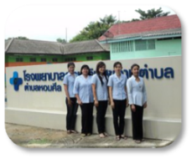
กลุ่มเป้าหมาย : Stroke, Traumatic Brain Injury และ Spinal Cord Injury และ Fractures around hip
รพท/รพศ
รพช
รพ.สต
ชุมชน
ประเมิน Barthel Index
Admit : D/C
ระหว่าง 1 – 3 เดือน
ระหว่าง 4 – 6 เดือน
6 เดือน

Slide 9
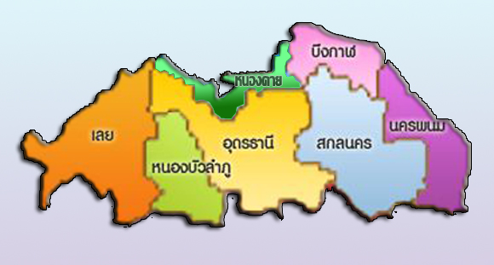
การวาง Node ปี 63
รพ.ศรีวิไล
ศรีเชียงใหม่
รพ.บุ่งคล้า
รัตนวาปี
รพ.โซ่พิสัย
เชียงคาน
สระใคร
รพ.บึงโขงหลง
รพ.พรเจริญ
รพ.เซกา
รพ.ปากคาด
ท่าลี่
น้ำโสม
วานรนิวาส
ศรีสงคราม
ด่านซ้าย
บ้านดุง
ปากชม
บ้านผือ
เพ็ญ
วังสามหมอ
นาด้วง
วังสะพุง
นากลาง
หนองหาน
สว่างแดนดิน
ธาตุพนม
เอราวัณ
กุมภวาปี
โคกศรีสุพรรณ
ผาขาว
ศรีบุญเรือง

Slide 10
ผลการดำเนินงานปี 2563 ( 9 เดือน )
ผู้ป่วยกลุ่มเป้าหมายจำนวนรวม 8,135 ราย ได้รับการขึ้นทะเบียน IMC 5,112 ราย คิดเป็นร้อยละ 62.8
โรงพยาบาลระดับ M และ F ให้การบริบาลฟื้นสภาพระยะกลาง แบบผู้ป่วยใน (intermediate bed/ward) 87 จาก 88 แห่งคิดเป็นร้อยละ 98.8
ผู้ป่วยระยะกลางกลุ่มเป้าหมายจำนวนรวม 8,135 ราย ได้รับการติดตามจนครบ 6 เดือน หรือจน Barthel index = 20 คิดเป็นร้อยละ 82.0
ผู้ป่วย IMC ได้รับการ Refer back ไปรับการฟื้นฟูสมรรถภาพต่อที่ รพช. ร้อยละ 25

Slide 11
ผลการดำเนินงาน
ร้อยละ

Slide 12
ผลการดำเนินงานปี 2563

Slide 13
ผลการดำเนินงานปี 2563

Slide 14
ผลการดำเนินงานปี 2563

Slide 15
ปัญหา อุปสรรค และข้อเสนอเชิงนโยบาย
GAP Analysis | แผนการดำเนินงาน
Information ผู้ป่วยบางรายได้รับการส่งตัวกลับไปยังโรงพยาบาลชุมชนโดยไม่ได้ผ่าน ระบบงานด้านการฟื้นฟูสมรรถภาพ ทำให้การส่งต่อข้อมูลไม่ครบถ้วน โปรแกรมและการคีย์ข้อมูลหลากหลาย | ประชุมชี้แจงแนวทางการส่งต่อผู้ป่วยร่วมกันกับทีมสหสาขาวิชาชีพและแพทย์สาขาอื่นที่เกี่ยวข้อง เพื่อให้มีการดำเนินการไปในทิศทางเดียวกัน และส่งต่อข้อมูลไปยังโรงพยาบาลลูกข่ายได้อย่างครบถ้วน

Slide 16
ปัญหา อุปสรรค และข้อเสนอเชิงนโยบาย
GAP Analysis | แผนการดำเนินงาน
2. Health workforce ขาดแคลนกำลังคน เช่น OT, ST, PT, PMR การพัฒนาศักยภาพพยาบาลฟื้นฟูยังไม่เพียงพอและไม่ครอบคลุม | พัฒนาศักยภาพบุคลากรในพื้นที่ (จัดอบรมบุคลากร ในพื้นที่เพิ่มเติม โดยขอรับการสนับสนุน งบประมาณและวิทยากรจากส่วนกลาง ) จัดทำคู่มือและ care protocol เพื่อเป็นแนวทางในการดูแลผู้ป่วย IMC

Slide 17
ปัญหา อุปสรรค และข้อเสนอเชิงนโยบาย
GAP Analysis | แผนการดำเนินงาน
3. Service Delivery ความถี่ในการติดตามประเมินค่า BI ในระยะเวลา 6 เดือนยังไม่ครอบคลุมตามเกณฑ์ โรงพยาบาลชุมชนบางแห่งยังไม่มีความพร้อมในการจัดตั้ง IMC bed แบบเต็มรูปแบบ | จัดประชุมการดำเนินงาน IMC เพื่อสร้างความเข้าใจให้กับผู้ปฏิบัติงาน ชี้แจงนโยบายร่วมถึงแนวทางดำเนินงาน IMC ให้กับผู้บริหารระดับพื้นที่และผู้ปฏิบัติงาน ในการจัดตั้ง IMC bed

Slide 18
ปัญหา อุปสรรค และข้อเสนอเชิงนโยบาย
GAP Analysis | แผนการดำเนินงาน
4. Medication and technology โรงพยาบาลบางแห่งยังขาดยาและอุปกรณ์บางอย่าง เช่น ยา Baclofen, Gabapentin, Diutropan, สาย silicone สำหรับสวนปัสสาวะด้วยตนเอง และ Plastic AFO | มีการจัดการทรัพยากรร่วมกันโดยการสนับสนุนจากโรงพยาบาลแม่ข่าย จัดทำแผนของบประมาณสนับสนุนในระดับจังหวัด

Slide 19
จบการนำเสนอ

